Slide 1

ΤΕΛΙΚΟ ΠΑΡΑΔΟΤΕΟ ΑΝΑΛΥΣΗΣ ΠΛΗΡΟΦΟΡΙΑΚΩΝ ΣΥΣΤΗΜΑΤΩΝ

Slide 2
Η ομαδα
Δόλογλου Δημήτριος - 03116075
Λώλης Ηλίας - 03116661
Αλεξάκης Γεώργιος - 03116610

Slide 3

θΕΜΑΤΙΚΗ
Επιλογή της θεματικής 3. Υλοποίηση ενός Java Spring Boot BackEnd.
RESTful APIs για υποβολή/κλήση δεδομένων.
MySQL βάση δεδομένων.
Hibernate για mapping στη DB.
Shapefile transformation με τη χρήση του GDAL.
cURL for testing

Slide 4
Βαση δεδομενων
MySQL local DB.
3 Tables: Networks, Providers, Systems.
Αποθήκευση δικτύων, παρόχων και υπηρεσιών.
Validators για μη κενά πεδία.
Auto-Increment Id ως primary key για κάθε Table.

Slide 5
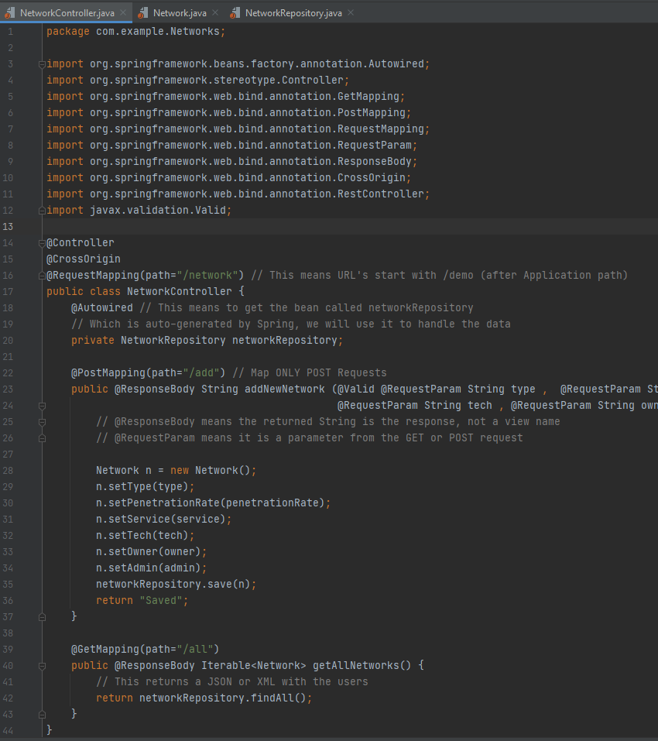
BackEnd
Models για τα Tables της βάσης
Repositories και Controllers για την διαχείριση της βάσης
RESTful APIs για κλήση/υποβολή

Slide 6
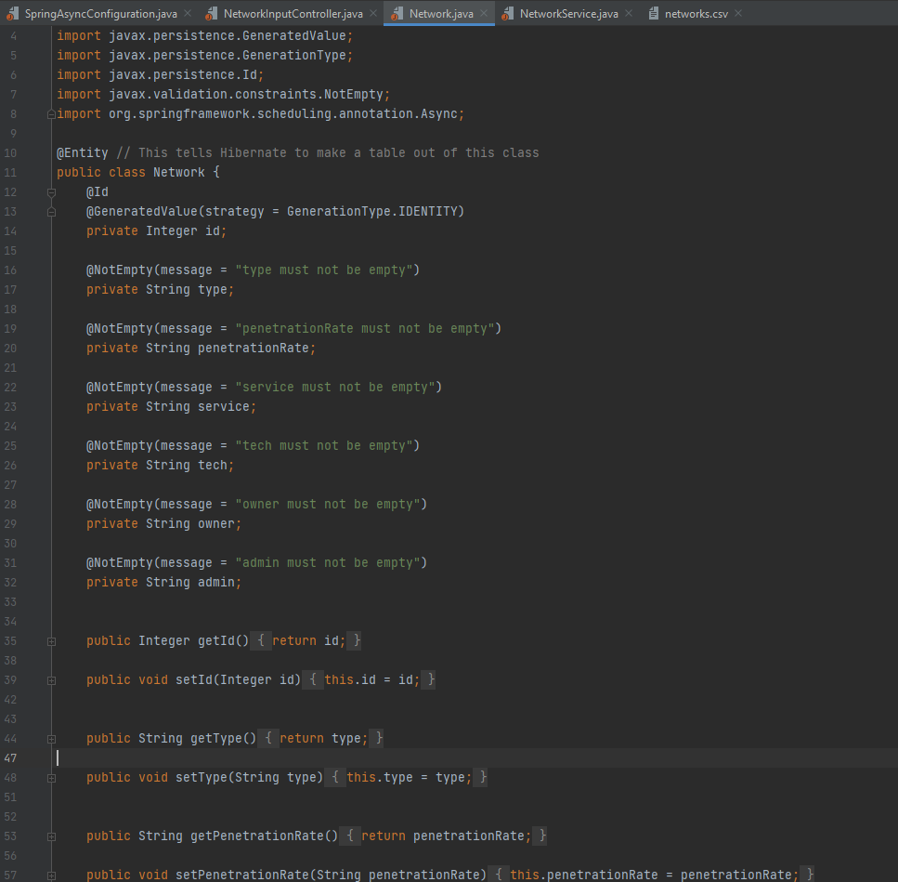
models

Slide 7
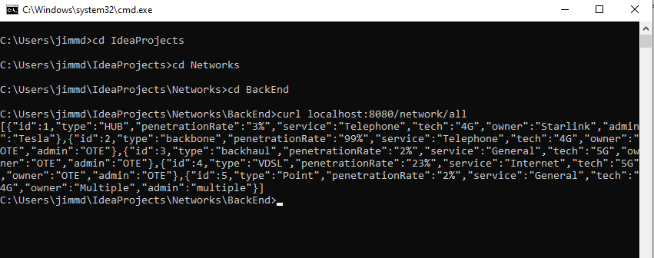
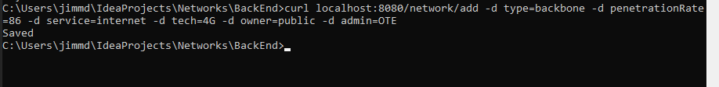
Testing the backend
Testing με τη χρήση του cURL

Slide 8
Async
Async Execution, ErrorHandling and Messaging.
Πολλαπλές υποβολές. Διάβασμα CSV αρχείων για μαζικό input.
Δημιουργία Services υποβολής δεδομένων.
Κλήση των services με τον Async Executor.
Λάθος (κενές) υποβολές -> μηνύματα λάθους ασύγχρονα.

Slide 9
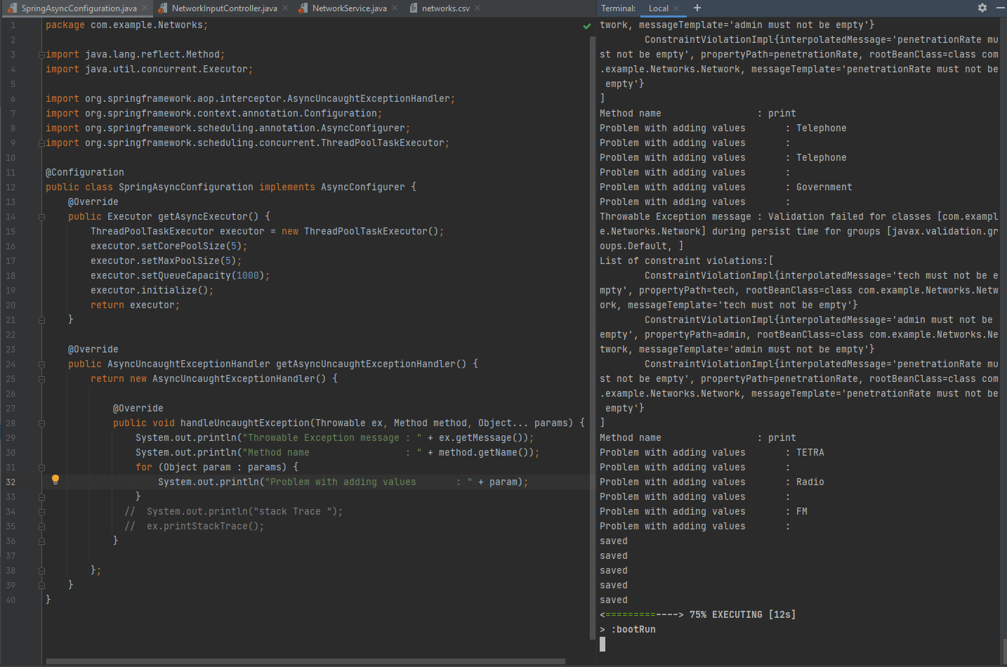
Async executor

Slide 10

Shapefiles
Χρήση βιβλιοθήκης GDAL.
Μετατροπή shapefile σε .json μέσω CMD.
Υλοποίηση RESTful API για την κλήση της μετατροπής.

Slide 11
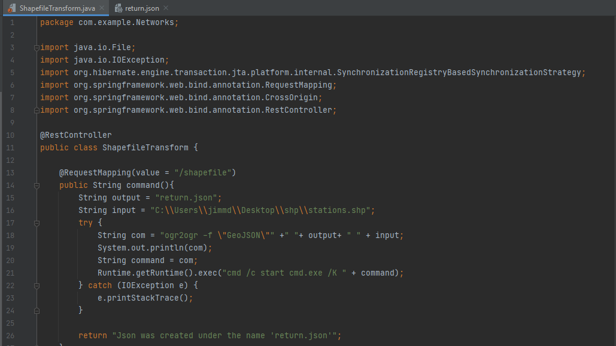

Slide 12

Σας ευχαριστουμε

